Slide 1
Padrões de Projeto II
Prof. Paulo José de Carlo Almeida
Fonte:
https://brizeno.wordpress.com/category/padroes-de-projeto/mediator/

Slide 2
Problema
Pense na seguinte situação: seria legal ter um aplicativo que trocasse mensagem entre diversas plataformas móveis, um Android enviando mensagem para um iOS, um Symbian trocando mensagens com um Android… O problema é que cada uma destas plataforma implementa maneiras diferentes de receber mensagens.
Obviamente seria uma péssima solução criar vários métodos para cada plataforma. Analise o diagrama abaixo:

Slide 3
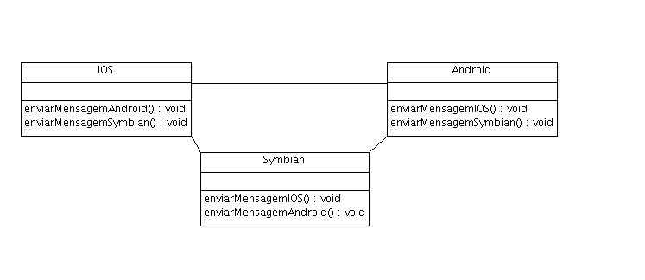
Problema
Pense na seguinte situação: seria legal ter um aplicativo que trocasse mensagem entre diversas plataformas móveis, um Android enviando mensagem para um iOS, um Symbian trocando mensagens com um Android… O problema é que cada uma destas plataforma implementa maneiras diferentes de receber mensagens.
Obviamente seria uma péssima solução criar vários métodos para cada plataforma. Analise o diagrama abaixo:

Slide 4
Mediator
Intenção:
“Definir um objeto que encapsula a forma como um conjunto de objetos interage. O Mediator promove o acoplamento fraco ao evitar que os objetos se refiram uns aos outros explicitamente e permitir variar suas interações independentemente.” [1]
Pela intenção podemos perceber que o Mediator atua como um mediador entre relacionamentos muitos para muitos, ao evitar uma referência explicita aos objetos. Outra vantagem que podemos notar é também que ele concentra a maneira como os objetos interagem.
O padrão Mediator consiste de duas figuras principais: o Mediator e o Colleague. O Mediator recebe mensagens de um Colleague, define qual protocolo utilizar e então envia a mensagem. O Colleague define como receberá uma mensagem e envia uma mensagem para um Mediator.
Vamos então implementar o Colleague que servirá como base para todos os outros:

Slide 5
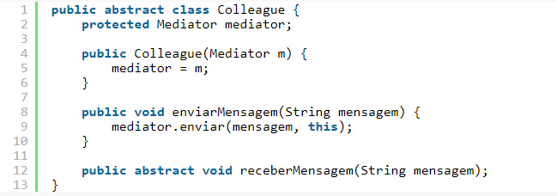
Mediator
Simples, define apenas a interface comum de qualquer Colleague. Todos possuem um Mediator, que deve ser compartilhado entre os objetos Colleague. Também define a maneira como todos os objetos Colleague enviam mensagens. O método “receberMensagem()” fica a cargo das subclasses.
Como exemplo de Colleague, vejamos as classes a seguir, que representam as plataformas Android e iOS:

Slide 6
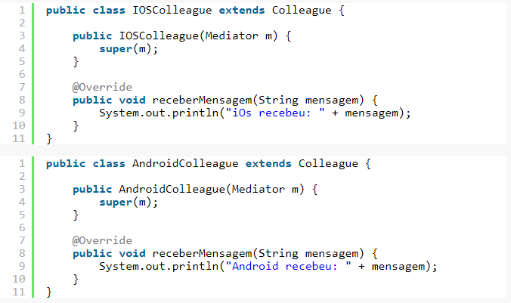
Mediator

Slide 7

Mediator
As classes Colleague concretas também são bem simples, apenas definem como a mensagem será recebida.
Vejamos então como funciona o Mediator. Vamos primeiro definir a interface comum de qualquer Mediator:

Slide 8
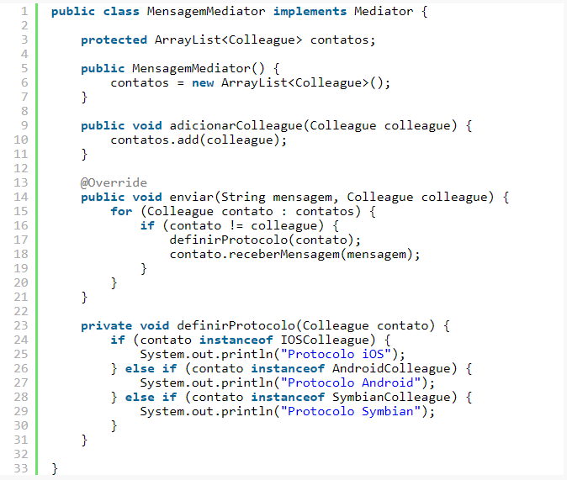
Mediator
Ou seja, todo Mediator deverá definir uma maneira de enviar mensagens. Vejamos então como o Mediator concreto seria implementado:

Slide 9
Mediator
O Mediator possui uma lista de objetos Colleague que realizarão a comunicação e um método para adicionar um novo Colleague.
O método “enviar()” percorre toda a lista de contatos e envia mensagens. Note que dentro deste métodos foi feita uma comparação para evitar a mensagem seja enviada para a pessoa que enviou. Para enviar a mensagem primeiro deve ser definido qual protocolo utilizar e em seguida enviar a mensagem.
No nosso exemplo, o método “definirProtocolo()” apenas imprime na tela o tipo do Colleague que enviou a mensagem, utilizar para isso a verificação instanceof.
Desta maneira, o cliente poderia ser algo do tipo:

Slide 10
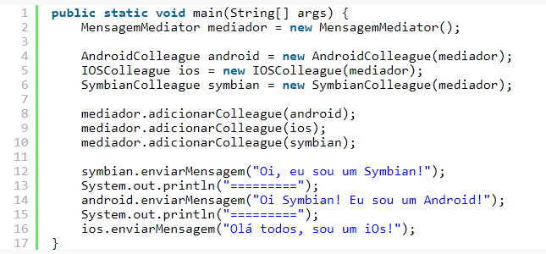
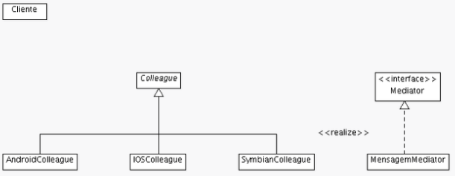
Mediator

Slide 11
Um pouco mais
O padrão Mediator tem como principal objetivo diminuir a complexidade de relacionamentos entre objetos, garantindo assim que todos fiquem mais livres para sofrer mudanças, bem como facilitando a introdução de novos tipos de objetos ao relacionamento.
Outro ganho é a centralização da lógica de controle de comunicação entre os objetos, imagine que o protocolo de comunicação com o Android precisasse ser alterado, a mudança seria em um local bem específico da classe Mediator.
Uma vantagem não muito explorada nesse exemplo é que o Mediator centraliza também o controle dos objetos Colleague. Como citamos no post anterior sobre o padrão Observer, quando o relacionamento entre objetos Observer e Subject fica muito complexo, pode ser necessário utilizar uma classe intermediária que mapeie o relacionamento, facilitando o envio de mensagens aos objetos Observer.
Ao introduzir o Mediator vimos que a complexidade das classes Colleague foi transferida para o Mediator, o que tornou as classes Colleague bem mais simples e fáceis de manter. No entanto isto também pode ser um problema, pois a classe Mediator pode crescer em complexidade e se tornar difícil de manter.

